Slide 2
Tập Hát Cộng Đoàn

Slide 3
Đk: Xin dâng lời tán dương muôn đời.

Slide 4
Alleluia-alleluia: Xin dâng lời tôn vinh chúc tụng Chúa Cha, Chúa Con và Chúa Thánh Thần, là Thiên Chúa đã có, hiện có và đang tới. Xin tôn vinh chúc tụng muôn đời. Alleluia.

Slide 7
Lạy Chúa Thánh Thần là Ánh sáng Chân lý vẹn toàn, Chúa ban những ân huệ thích hợp cho từng thời đại, và dùng nhiều cách thế kỳ diệu để hướng dẫn Hội Thánh,

Slide 8
này chúng con đang chung lời cầu nguyện cho các Giám mục, và những người tham dự Thượng Hội đồng Giám mục thế giới.

Slide 9
Xin Chúa làm nên cuộc Hiện Xuống mới trong đời sống Hội Thánh, xin tuôn tràn trên các Mục tử ơn khôn ngoan và thông hiểu, gìn giữ các ngài luôn hiệp thông với nhau trong Chúa,

Slide 10
để các ngài cùng nhau tìm hiểu những điều đẹp ý Chúa, và hướng dẫn đoàn Dân Chúa thực thi những điều Chúa truyền dạy.

Slide 11
Các giáo phận Việt Nam chúng con, luôn muốn cùng chung nhịp bước với Hội Thánh hoàn vũ, xin cho chúng con biết đồng cảm với nỗi thao thức của các Mục tử trên toàn thế giới, ngày càng ý thức hơn về tình hiệp thông,

Slide 12
thái độ tham gia và lòng nhiệt thành trong sứ vụ của Hội Thánh, Nhờ lời chuyển cầu của Đức Trinh Nữ Maria, Nữ Vương các Tông đồ và là Mẹ của Hội Thánh,

Slide 13
Chúng con dâng lời khẩn cầu lên Chúa, là đấng hoạt động mọi nơi mọi thời, trong sự hiệp thông với Chúa Cha và Chúa Con, luôn mãi mãi đến muôn đời. Amen.

Slide 15
Ca nhập lễ
Vinh Danh Chúa Ba Ngôi
Đỗ Vy Hạ

Slide 16
Tk1: Trong tâm tình đơn sơ con tiến vào đền thánh Chúa Trời, xin dâng lời chúc tụng Ngài là Ðấng tác sinh muôn loài.

Slide 17
**: Con tâm thành tri ân tình thương Chúa biết bao cao vời. Ngài đã hướng dẫn con vào đời, cho con được gọi Ngài là Cha.

Slide 18
Đk: Vinh danh Chúa Cha uy hùng toàn năng. Vinh danh Chúa Con cứu độ nhân trần. Vinh danh Thánh Linh chính nguồn ủi an. Vinh danh Ba Ngôi muôn đời không ngơi.

Slide 19
Tk2: Trong tâm tình tin yêu con bước vào phục bái kính thờ. Chính Chúa là sức mạnh, là nguồn sống nơi con nương nhờ.

Slide 20
**: Xin dâng trọn đời con tựa em bé nép bên tay mẹ. Tìm giòng sữa mát thơm đậm đà Chúa hãy thương hộ phù chở che.

Slide 21
Đk: Vinh danh Chúa Cha uy hùng toàn năng. Vinh danh Chúa Con cứu độ nhân trần. Vinh danh Thánh Linh chính nguồn ủi an. Vinh danh Ba Ngôi muôn đời không ngơi.

Slide 23
KINH VINH DANH

Slide 24
Chủ tế: Vinh danh Thiên Chúa trên các tầng trời. A+B: Và bình an dưới thế cho người thiện tâm.

Slide 25
A: Chúng con ca ngợi Chúa.
B: Chúng con chúc tụng Chúa. A: Chúng con thờ lạy Chúa.
B: Chúng con tôn vinh Chúa.

Slide 26
A: Chúng con cảm tạ Chúa vì vinh quang cao cả Chúa.
B: Lạy Chúa là Thiên Chúa, là Vua trên trời, là Chúa Cha toàn năng.

Slide 27
A: Lạy con một Thiên Chúa, Chúa Giêsu Kitô.
B: Lạy Chúa là Thiên Chúa, là Chiên Thiên Chúa là Con Đức Chúa Cha.

Slide 28
A: Chúa xóa tội trần gian, xin thương xót chúng con.
B: Chúa xóa tội trần gian, xin nhậm lời chúng con cầu khẩn.

Slide 29
A: Chúa ngự bên hữu Đức Chúa Cha, xin thương xót chúng con.
B: Vì lạy Chúa Giêsu Kitô, chỉ có Chúa là Đấng Thánh.

Slide 30
Chỉ có Chúa là Chúa, chỉ có Chúa là đấng tối cao.
A+B: Cùng Đức Chúa Thánh Thần trong vinh quang Đức Chúa Cha.
Amen.

Slide 31
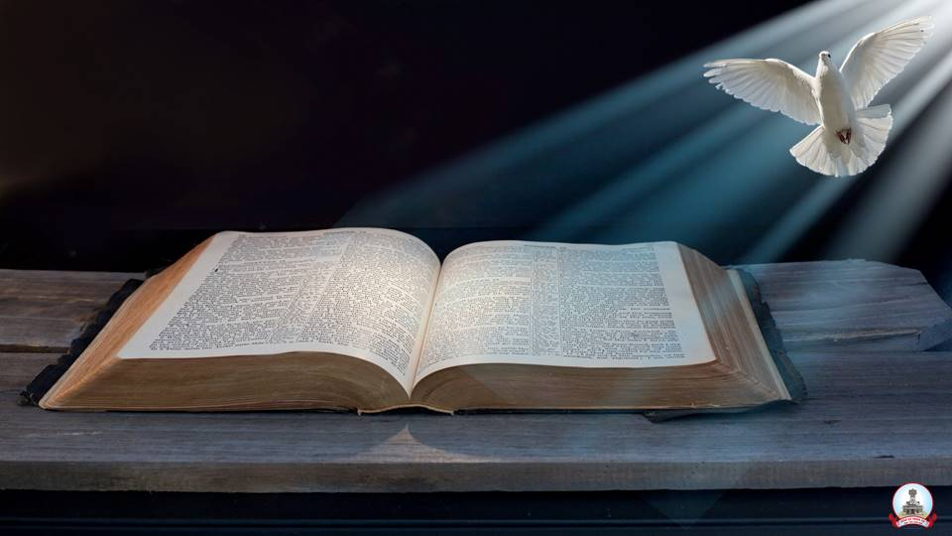
Bài đọc 1
Bài trích sách Xuất Hành
Đức Chúa! Đức Chúa! Thiên Chúa
Nhân hậu và từ bi.

Slide 32
Đáp Ca
Tôn Vình Chúa
Chúa Nhật Lễ Chúa Ba Ngôi
Lm. Kim Long
04 câu

Slide 33
Đk: Xin dâng lời tán dương muôn đời.

Slide 34
Tk1: Tôn vinh Chúa là Thiên Chúa tổ tiên chúng con, xin dâng lời tán dương muôn đời. Chúc tụng Ngài, ôi danh thánh Ngài thật hiển vinh, xin dâng lời tán dương muôn đời.

Slide 35
Đk: Xin dâng lời tán dương muôn đời.

Slide 36
Tk2: Tôn vinh Chúa từ trong thánh điện ngợp ánh quang, xin dâng lời tán dương muôn đời. Chúc tụng Ngài trên ngai báu cửu trùng vút cao, xin dâng lời tán dương muôn đời.

Slide 37
Đk: Xin dâng lời tán dương muôn đời.

Slide 38
Tk3: Tôn vinh Chúa ngự trên các thần hộ giá đây, xin dâng lời tán dương muôn đời. Chúc tụng Ngài luôn coi thấu lòng vực thẳm sâu, xin dâng lời tán dương muôn đời.

Slide 39
Đk: Xin dâng lời tán dương muôn đời.

Slide 40
Tk4: Tôn vinh Chúa tận trên các vòm trời vút cao, xin dâng lời tán dương muôn đời. Chúc tụng Ngài, muôn muôn giống vật Ngài tác sinh, xin dâng lời tán dương muôn đời.

Slide 41
Đk: Xin dâng lời tán dương muôn đời.

Slide 42
Bài đọc 2
Bài trích thư thứ hai của thánh Phaolô Tông Đồ
Gửi tín hữu Cô-rin-tô
Ân sủng của Chúa Giê-su Ki-tô, tình thương của Chúa Cha, và ơn hiệp thông của Chúa Thánh Thần

Slide 43
Alleluia-alleluia: Xin dâng lời tôn vinh chúc tụng Chúa Cha, Chúa Con và Chúa Thánh Thần, là Thiên Chúa đã có, hiện có và đang tới. Xin tôn vinh chúc tụng muôn đời. Alleluia.

Slide 46
KINH TIN KÍNH

Slide 47
Tôi tin kính một Thiên Chúa là Cha toàn năng, Đấng tạo thành trời đất, muôn vật hữu hình và vô hình.

Slide 48
Tôi tin kính một Chúa Giêsu Kitô, Con Một Thiên Chúa, Sinh bởi Đức Chúa Cha từ trước muôn đời.

Slide 49
Người là Thiên Chúa bởi Thiên Chúa, Ánh Sáng bởi Ánh Sáng, Thiên Chúa thật bởi Thiên Chúa thật,

Slide 50
được sinh ra mà không phải được tạo thành, đồng bản thể với Đức Chúa Cha: nhờ Người mà muôn vật được tạo thành.

Slide 51
Vì loài người chúng ta và để cứu độ chúng ta, Người đã từ trời xuống thế.

Slide 52
Bởi phép Đức Chúa Thánh Thần, Người đã nhập thể trong lòng Trinh Nữ Maria, và đã làm người.

Slide 53
Người chịu đóng đinh vào thập giá vì chúng ta, thời quan Phongxiô Philatô; Người chịu khổ hình và mai táng, ngày thứ ba Người sống lại như lời Thánh Kinh.

Slide 54
Người lên trời, ngự bên hữu Đức Chúa Cha, và Người sẽ lại đến trong vinh quang để phán xét kẻ sống và kẻ chết, Nước Người sẽ không bao giờ cùng.

Slide 55
Tôi tin kính Đức Chúa Thánh Thần là Thiên Chúa và là Đấng ban sự sống, Người bởi Đức Chúa Cha và Đức Chúa Con mà ra,

Slide 56
Người được phụng thờ và tôn vinh cùng với Đức Chúa Cha và Đức Chúa Con: Người đã dùng các tiên tri mà phán dạy.

Slide 57
Tôi tin Hội Thánh duy nhất thánh thiện công giáo và tông truyền.

Slide 58
Tôi tuyên xưng có một Phép Rửa để tha tội. Tôi trông đợi kẻ chết sống lại và sự sống đời sau. Amen.

Slide 60
Ca Dâng Lễ DÂNG LÊN BA NGÔI Nguyễn Văn Tuyên & Phương Quang

Slide 61
Đk: Linh mục dâng tiến lễ vật lên Ba Ngôi. Hằng ngày tái diễn tiệc ly khắp nơi. Thánh hóa chúng con trong cả cuộc đời, nên một của lễ mới để dâng Ba Ngôi.

Slide 62
Tk1: Như nước tan trong chén rượu đầy. Như hương mới lửa hồng thắp dâng. Như sáp ong thầm cháy đêm ngày. Con tự hiến sống đời thánh ân

Slide 63
Đk: Linh mục dâng tiến lễ vật lên Ba Ngôi. Hằng ngày tái diễn tiệc ly khắp nơi. Thánh hóa chúng con trong cả cuộc đời, nên một của lễ mới để dâng Ba Ngôi.

Slide 64
Tk3: Cho giáo dân đang sống khắp trời. Cho thế giới chưa được đức tin. Cho các linh hồn đã qua đời. Xin hiệp nhất trong nguồn tái sinh.

Slide 65
Đk: Linh mục dâng tiến lễ vật lên Ba Ngôi. Hằng ngày tái diễn tiệc ly khắp nơi. Thánh hóa chúng con trong cả cuộc đời, nên một của lễ mới để dâng Ba Ngôi.

Slide 68
Ca Nguyện Hiệp Lễ
VINH QUANG CHÚA
Hùng Lân

Slide 69
Tk1: Trời xanh ơi hỡi trời xanh hãy thuật lại vinh quang của Chúa từng không ngút cao muôn trùng hãy loan truyền những việc Ngài làm. Ngày và đêm hãy truyền nhau những kỳ công siêu việt bao la Chúa đã thương ban cho đời làm bằng chứng tình yêu quang lâm

Slide 70
Đk: Vinh quang Chúa chói ngời vinh quang Chúa cao vời con tin kính tôn thờ mình Ngài. Tôn vinh Chúa muôn loài tri ân Chúa muôn đời có ai uy quyền bằng Thiên Chúa Ba Ngôi.

Slide 71
Tk2: Chẳng cần một tiếng một câu những âm điệu lừng vang hoàn vũ. Cần chi bút ghi bia tạc những sứ điệp đó vẫn loan truyền. Vạn vật nhỏ lớn hiệp nhau thêu dệt nên muôn vàn bài ca. Tấu lên muôn muôn điệu nhạc ngợi khen Đấng quyền năng vô biên.

Slide 72
Đk: Vinh quang Chúa chói ngời vinh quang Chúa cao vời con tin kính tôn thờ mình Ngài. Tôn vinh Chúa muôn loài tri ân Chúa muôn đời có ai uy quyền bằng Thiên Chúa Ba Ngôi.

Slide 73
Tk3: Vầng dương ơi hỡi vầng dương ai căng lều cho ngươi ẩn trú. Để đi suốt đông tới đoài rắc gieo lửa sống cho muôn loài. Vầng dương ơi hỡi vầng dương hãy đẩy lui đêm trường âm u. dẫn ta đi trên đường lành đường tận hiến phục vụ không ngơi.

Slide 74
Đk: Vinh quang Chúa chói ngời vinh quang Chúa cao vời con tin kính tôn thờ mình Ngài. Tôn vinh Chúa muôn loài tri ân Chúa muôn đời có ai uy quyền bằng Thiên Chúa Ba Ngôi.

Slide 77
Ca kết lễ
Thánh Tâm Giê-su Vua

Slide 78
Tk1: Giêsu chúng con tới đây sấp mình. Chân thành dâng Chúa tấm lòng thờ kính. Đoàn con mong ước tháng năm sống đời an ninh. Chúa ôi! Hãy ban xuống cho Việt Nam thanh bình.

Slide 79
Đk: Thánh Tâm Giêsu từ bi vô ngần không bao giờ chê chối lời ai nài van. Giờ này đoàn con dâng lên lời nguyện xin tha thiết. Thánh Tâm Giêsu làm Vua đất Việt muôn đời.

